Slide 1


Curso: Administración I
Tema: Toma de Decisiones

Slide 2

Toma de Decisiones

Slide 3

Decisión
Elección entre dos o más
alternativas.

Slide 4

El Gerente o
Empresario
es quien decide
La toma de Decisiones es particularmente importante en el trabajo de un gerente o empresario.

Slide 5

Serie de etapas para identificar un problema, elegir una alternativa y evaluar la eficacia de la decisión.
Proceso
de Toma de
Decisiones

Slide 6

Identificar un problema.
Identificar los criterios de decisión
Asignar pesos a los criterios
Desarrollo de alternativas
Analizar las alternativas
Selección una alternativa
Implementar la alternativa
Evaluar la eficacia de la decisiòn
Etapas para la
Toma de Decisiones

Slide 7
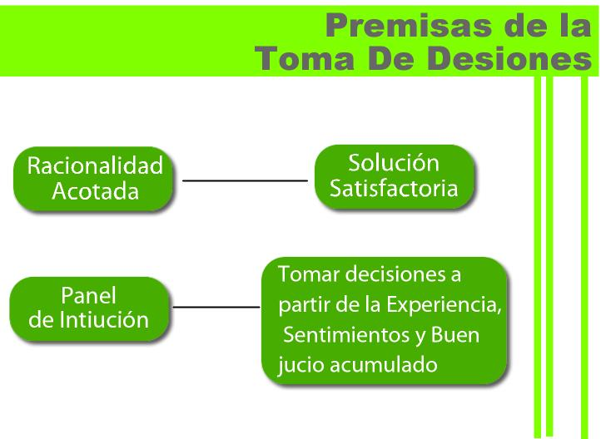

Slide 8

Condiciones para la toma
de Decisiones
Certeza
Riesgo
Incertidumbre

Slide 9

Clases
de Problemas
y Decisiones
Problemas
Estructurados
Decisión
Programada

Slide 10
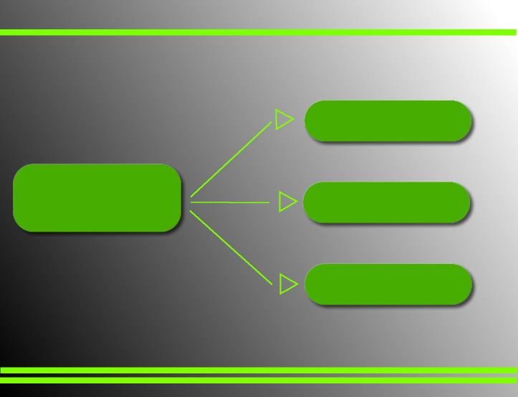
Procedimiento
Decisión
Programada
Regla
Política

Slide 11
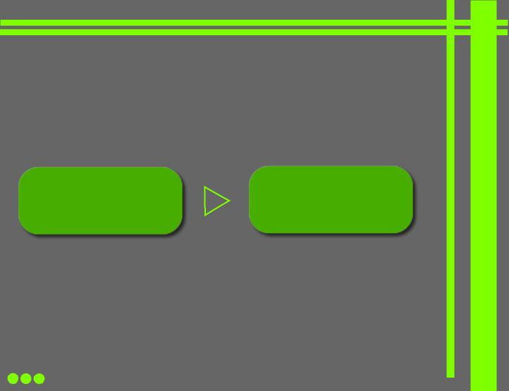
Problemas
Sin Estructurar
Decisiones
Sin Programar

Slide 12
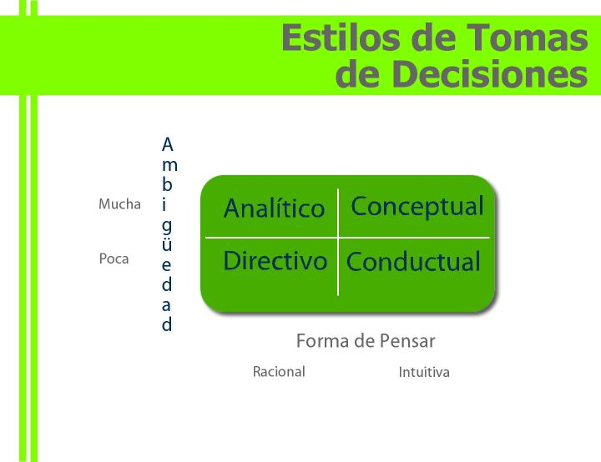

Slide 13

Proceso de Toma
de Decisiones
Serie de etapas para identificar un problema, elegir una alternativa y evaluar la eficacia de la decisión.

Slide 14

Créditos
M. A. Silvia de Giraldo
M.B.A. Francis Bracamonte
Docente de la Facultad de Ciencias Económicas
y Empresariales.
Imágenes obtenidas en: http://www.sxc.hu/
Integrantes Equipo Facultad de
Arquitectura y Diseño
Jennifer Eve Mac Donald Armas

Slide 15



Equipo de trabajo en la elaboración del material virtual

